Slide 1



муниципальное бюджетное дошкольное образовательное учреждение детский сад «Алёнушка» г. Волгодонска
для детей раннего возраста
Воспитатель:
Е.А. Кузнецова
г. Волгодонск
2020 г.
«ИГРУШКИ»
Notes:
Игрушки

Slide 2
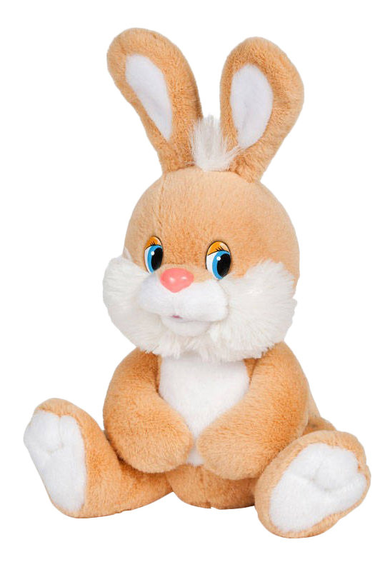
Notes:
Зай чик

Slide 3
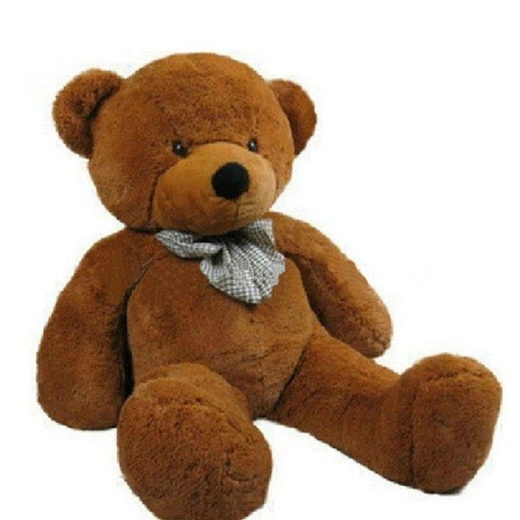
Notes:
Миш ка

Slide 4
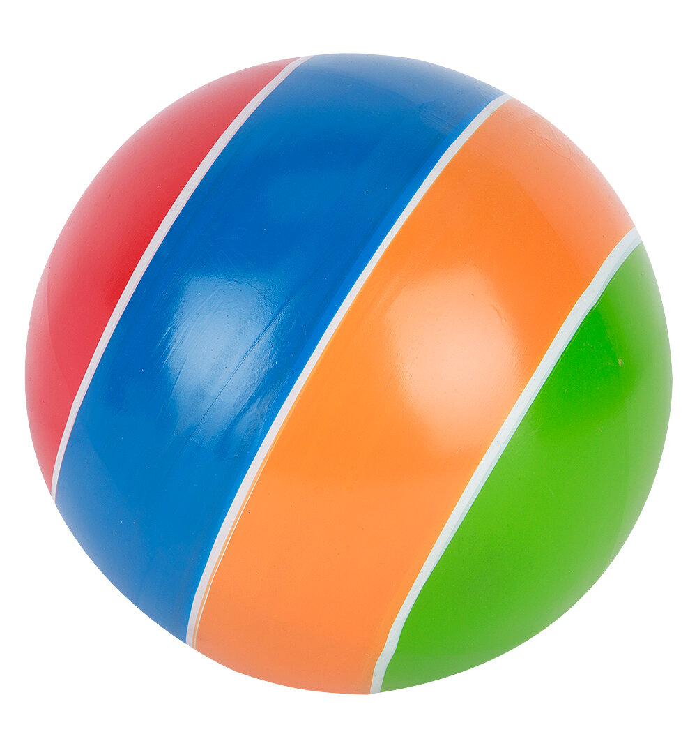
Notes:
Мя чик

Slide 5
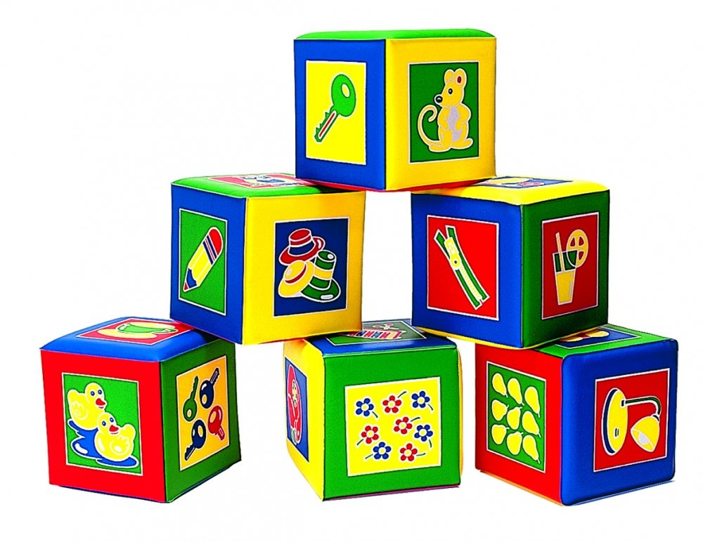
Notes:
Ку би ки

Slide 6
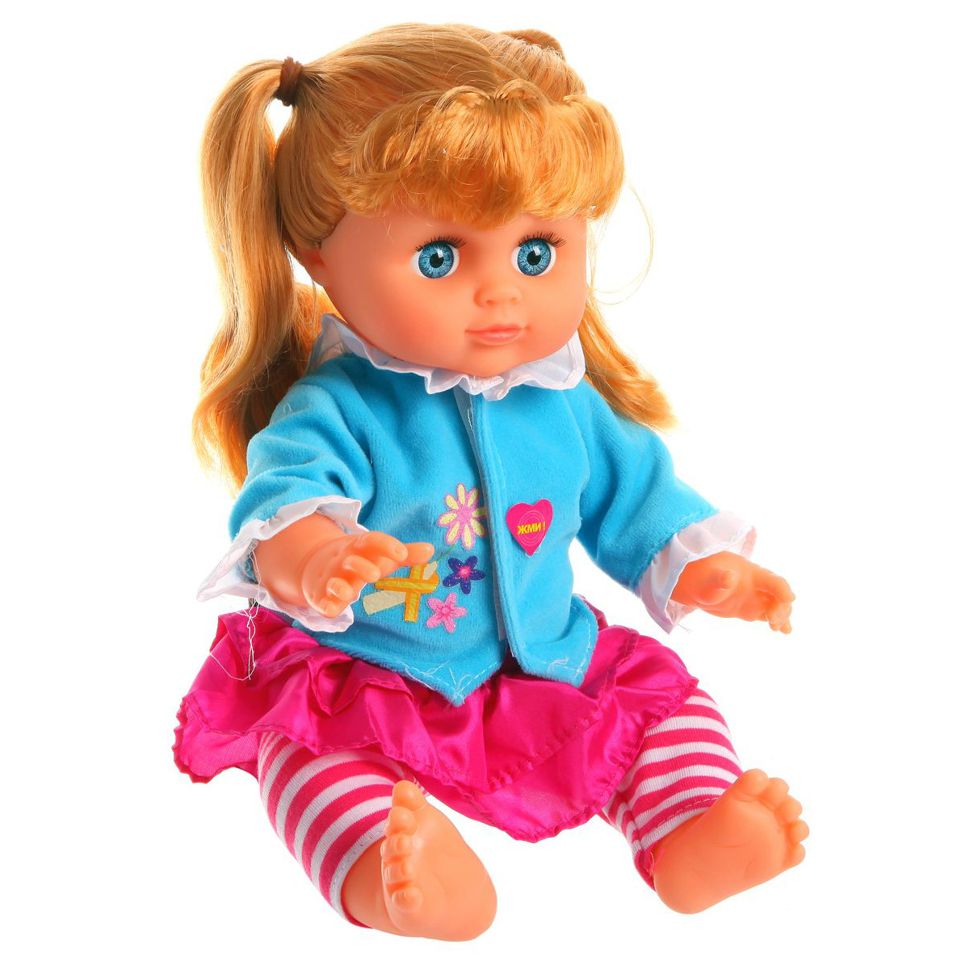
Notes:
Кук ла

Slide 7
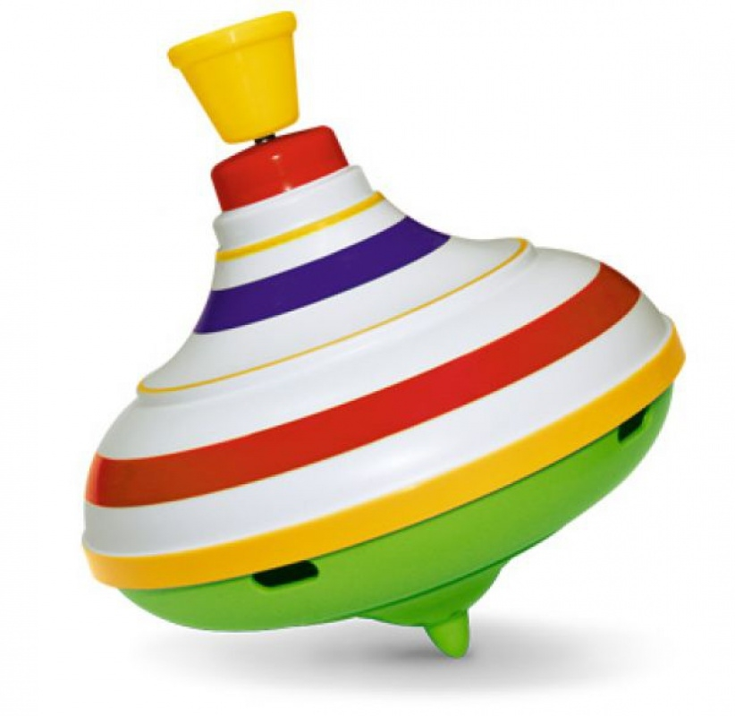
Notes:
Ю ла

Slide 8
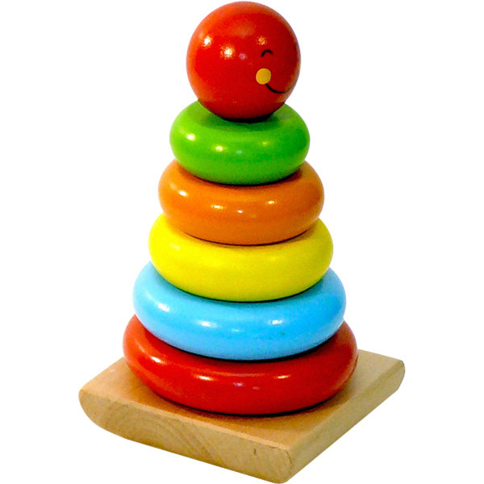
Notes:
Пи ра мидка

Slide 9
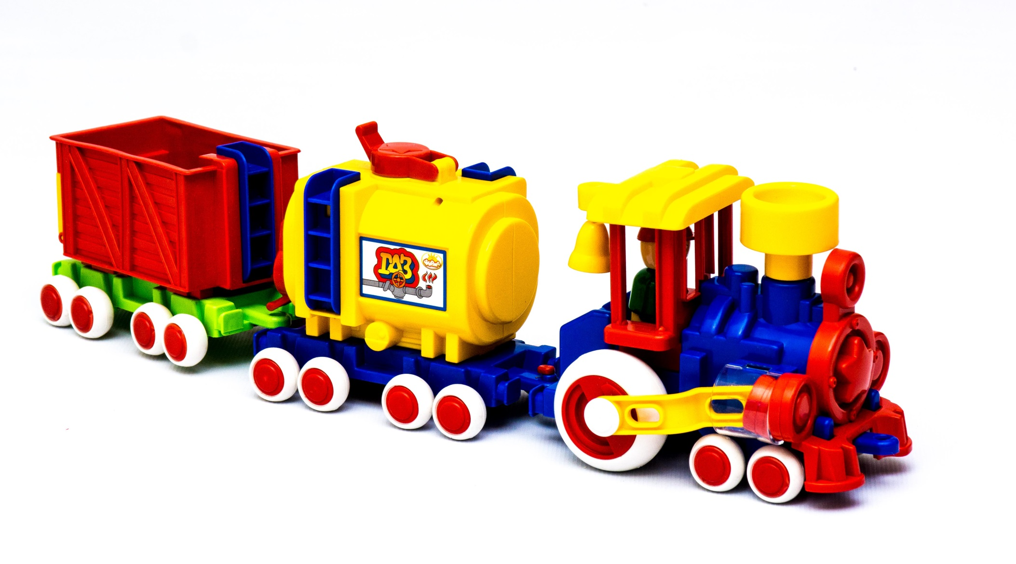

Slide 10
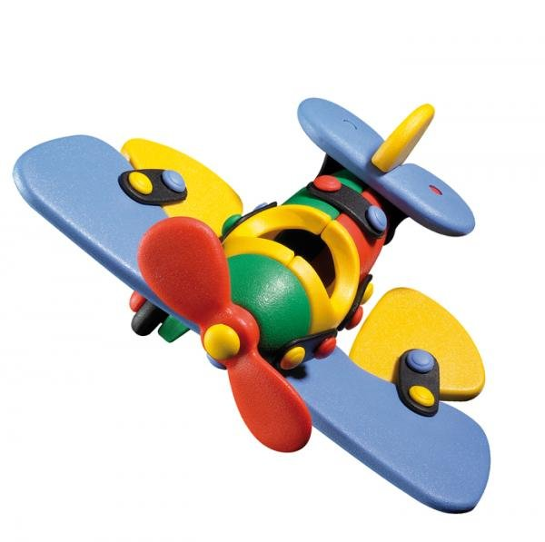
Notes:
Са мо лёт

Slide 11
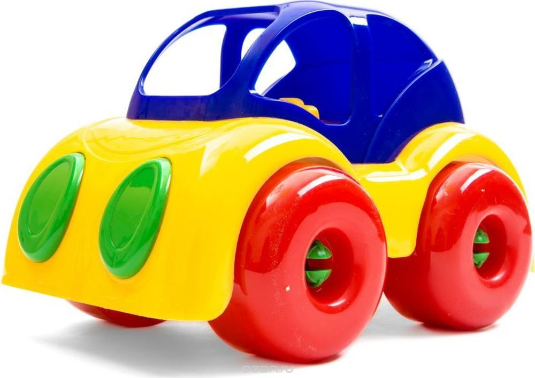
Notes:
Ма шин ка

Slide 12
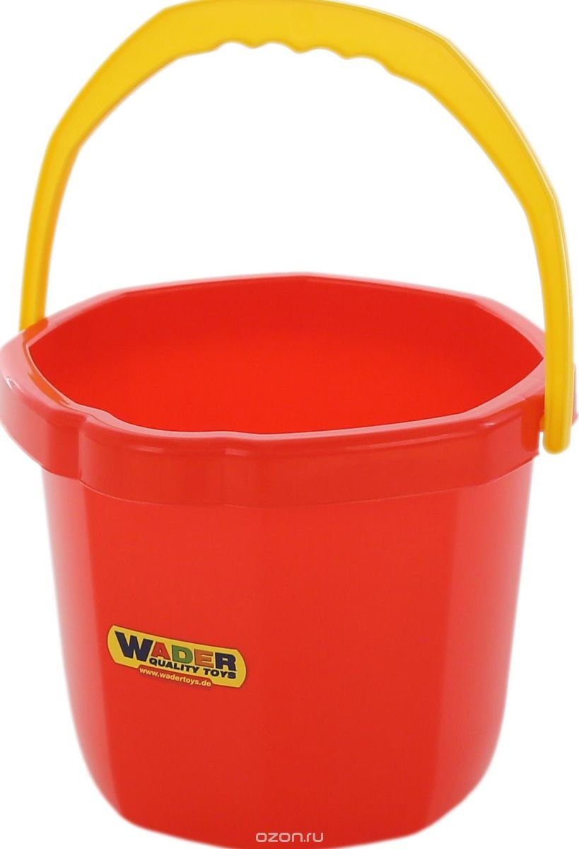
Notes:
Ве дёр ко

Slide 13
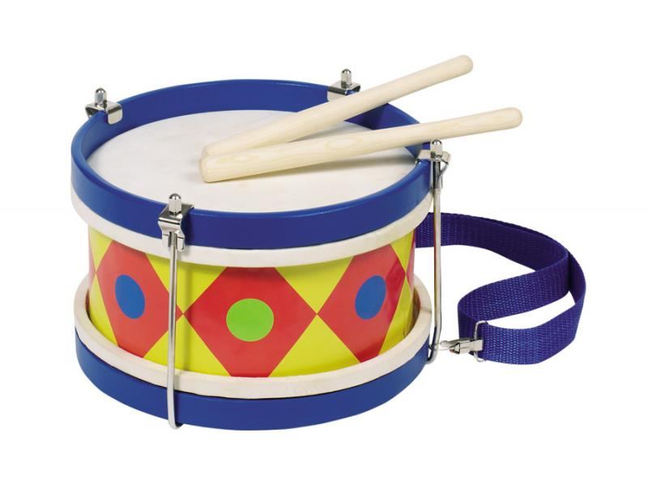
Notes:
Ба ра бан

Slide 14
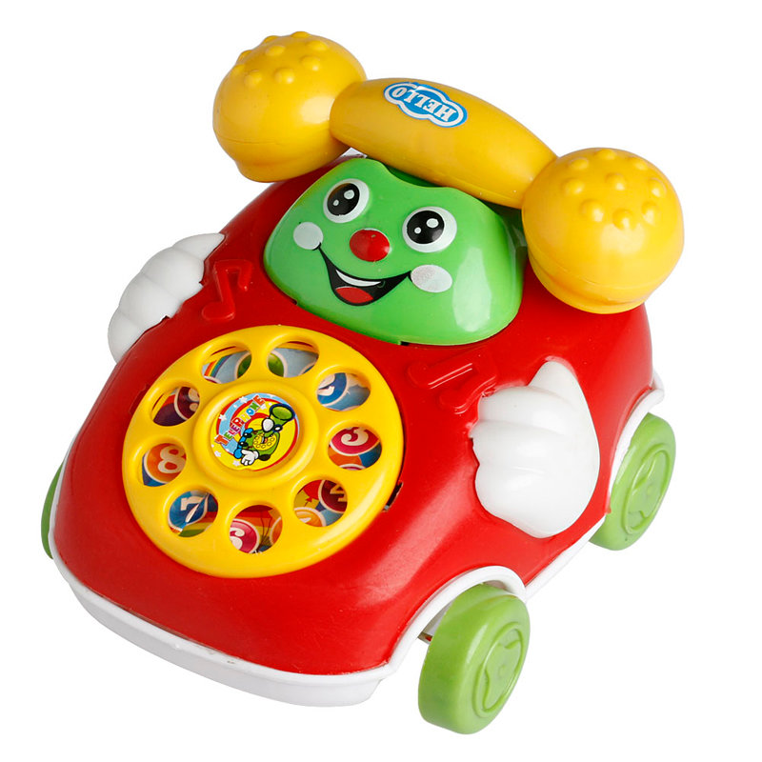
Notes:
Те ле фон

Slide 15
муниципальное бюджетное дошкольное образовательное учреждение детский сад «Алёнушка» г. Волгодонска
для детей раннего возраста
Воспитатель:
Е.А. Кузнецова
г. Волгодонск
2020 г.
«ИГРУШКИ»
Notes:
Игрушки

